Slide 1






LỚP4
LỊCH SỬ
BÀI 11: CUỘC KHÁNG CHIẾN CHỐNG QUÂN TỐNG XÂM LƯỢC LẦN THỨ HAI (1075- 1077)

Slide 2

KHỞI ĐỘNG

Slide 3


RUNG CHUÔNG VÀNG

Slide 4



Câu 1: Quân Tống xâm lược nước ta lần thứ nhất
vào năm nào ?
Năm 938
A
A
A
1
0
2
3
Hết giờ
4
5
B
Năm 968
b
b
Năm 981
c
Năm 981
d

Slide 5
Câu 2: Ai lãnh đạo nhân dân ta kháng chiến
chống quân Tống xâm lược lần thứ nhất?
Đinh Bộ Lĩnh
A
A
A
Hết giờ
1
4
0
5
2
3
Lê Hoàn
B
Lê Hoàn
b
b
c
Ngô Quyền
d

Slide 6
Câu 3: Kết quả của cuộc kháng chiến chống quân
Tống xâm lược lần thứ nhất là:
Quân giặc chết quá nửa
A
A
A
1
4
0
5
2
3
Hết giờ
B
Tướng giặc bị giết
b
b
c
Cuộc kháng chiến thắng lợi
d
Cả 3 ý trên
D
Cả 3 ý trên
d

Slide 7
LỊCH SỬ
BÀI 11: CUỘC KHÁNG CHIẾN CHỐNG QUÂN TỐNG XÂM LƯỢC LẦN THỨ HAI (1075- 1077)

Slide 8

Ý nghĩa
Nguyên nhân
CUỘC KHÁNG CHIẾN CHỐNG QUÂN TỐNG XÂM LƯỢC
LẦN THỨ 2
Kết quả
Diễn biến

Slide 9
KHÁM PHÁ

Slide 10
1. Nguyên nhân của cuộc kháng chiến chống quân Tống lần thứ hai
Thảo luận nhóm đôi:
Câu 1: Vì sao nhà Tống sang xâm lược nước ta?
Câu 2: Lý Thường Kiệt cho quân đánh sang đất Tống để làm gì?

Slide 11
Thất bại ở trận đánh năm 981
Nguyên nhân
Giải quyết khó khăn, tạo thanh thế

Slide 12
1. Nguyên nhân của cuộc kháng chiến chống quân Tống lần thứ hai
- Quân Tống âm mưu xâm lược nước ta.
- Lý Thường Kiệt chủ động tấn công nước Tống để phá âm mưu xâm lược của chúng.

Slide 13
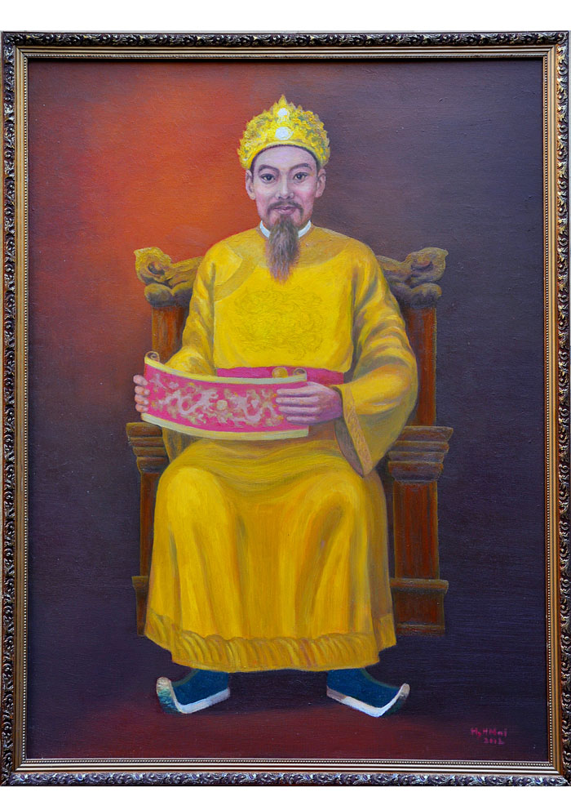
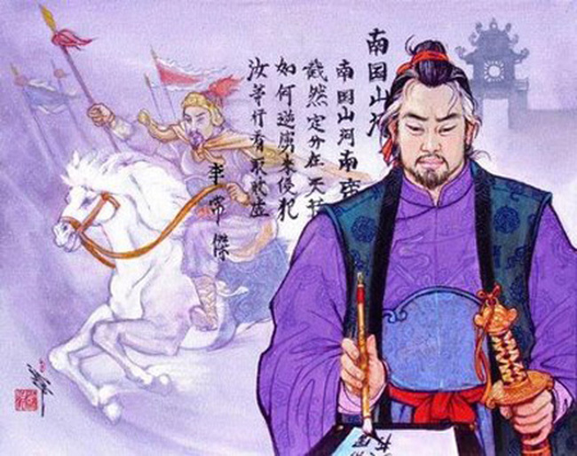
LÝ THƯỜNG KIỆT (1019 – 1105)

Slide 14

Lý Thường Kiệt có tên húy là Ngô Tuấn - sinh năm 1019 mất năm 1105. Ông là người làng An Xá, huyện Quảng Đức, nay thuộc Hà Nội. Ông làm quan cả ba đời vua Lý Thái Tông, Lý Thánh Tông, Lý Nhân Tông. Ông là người giàu mưu lược, là thiên tài quân sự và được vinh danh là vị tướng lừng danh nhất thế kỉ XI.

Slide 15
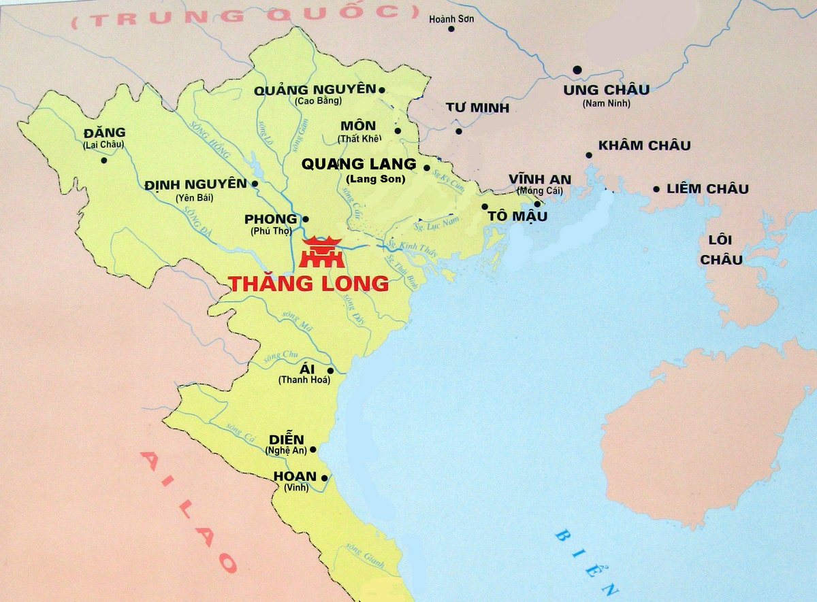

Lược đồ cuộc tấn công để tự vệ của nhà Lý
Tông Đản
10/1075

Slide 16
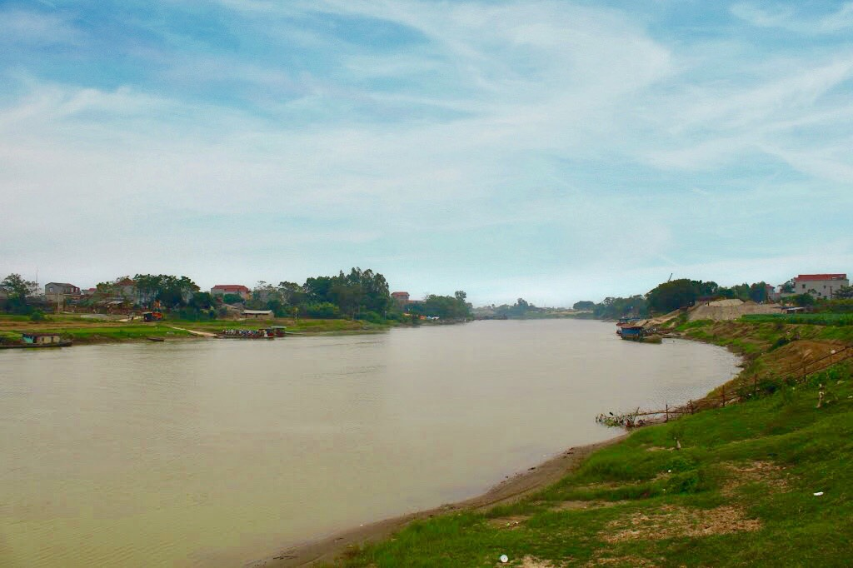

Slide 17
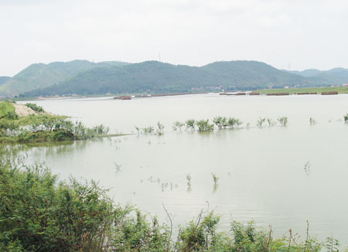
Sông Như Nguyệt (sông Cầu)

Slide 18
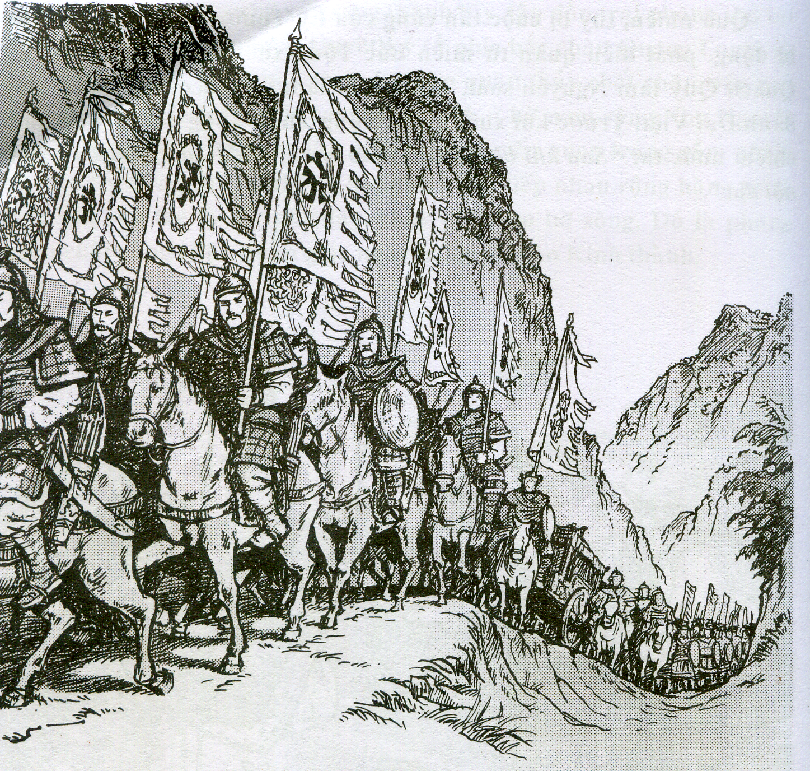

Slide 19
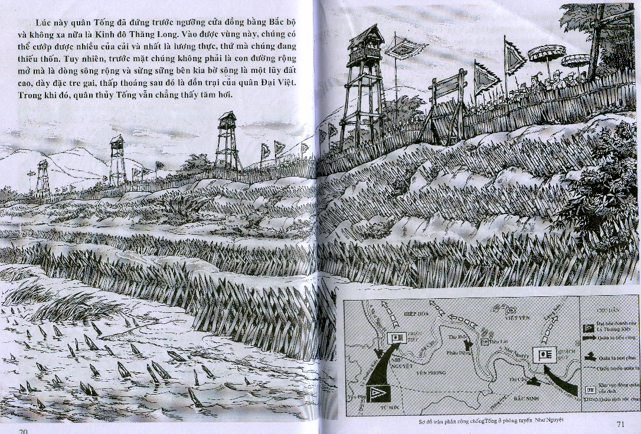
Chiến tuyến cao như thành, cọc tre,
chông tre tua tủa cắm suốt từ bãi vào
chiến lũy. Trên mặt thành có tre đóng
dày mấy tầng.
.

Slide 20
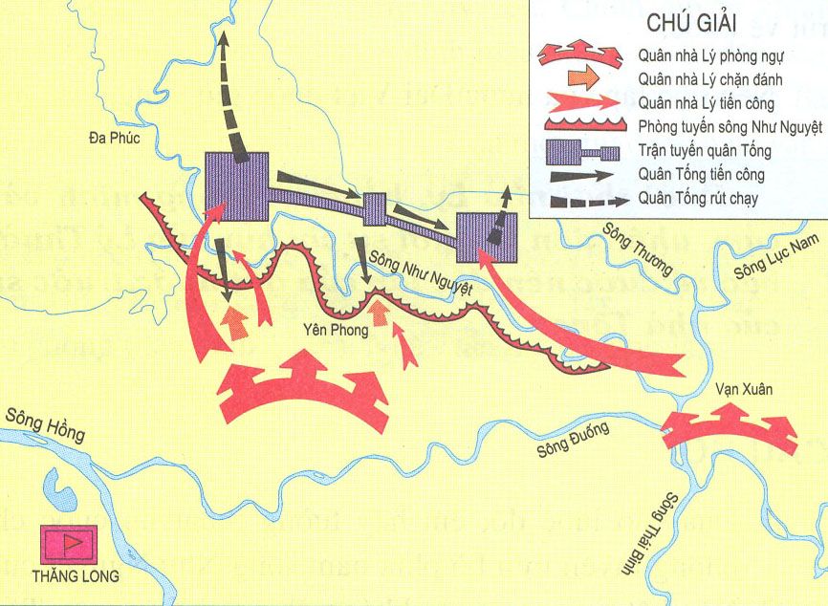
Lược đồ trận chiến tại phòng tuyến sông Như Nguyệt

Slide 21
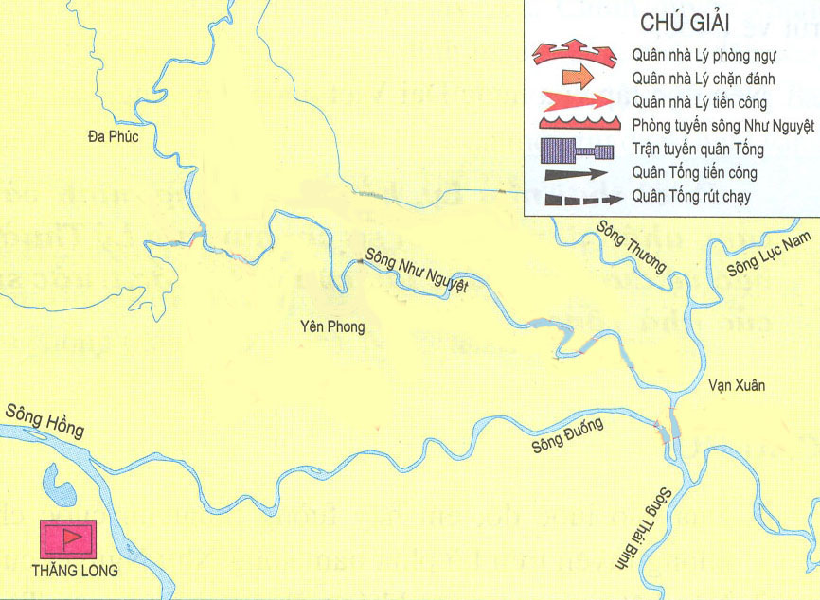
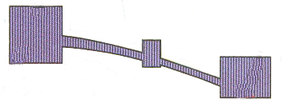
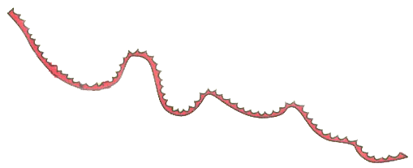

Giặc ở phía bắc
sông Như Nguyệt
Ta ở phía nam
sông Như Nguyệt
Lược đồ trận chiến tại phòng tuyến sông Như Nguyệt

Slide 22











Slide 23
2. Diễn biến của cuộc kháng chiến chống quân Tống
lần thứ hai
- Thời gian: cuối năm 1076.
- Địa điểm: trên phòng tuyến sông Như Nguyệt.
- Quân Tống ồ ạt tiến vào nước ta với: 10 vạn bộ binh, 1 vạn ngựa, 20 vạn dân phu.
- Quân ta chặn đánh những trận nhỏ nhằm cản bước tiến của giặc;
- Vượt sông bất ngờ đánh thẳng vào doanh trại quân giặc.
- Quân giặc khiếp đảm, tháo chạy.

Slide 24
Nam quốc sơn hà
Nam quốc sơn hà Nam đế cư,
Tiệt nhiên định phận tại Thiên thư
Như hà nghịch lỗ lại xâm phạm
Nhữ đẳng hành khan thủ bại hư
Dịch thơ:
Sông núi nước Nam
Sông núi nước Nam vua Nam ở,
Rành Rành định phận tại sách trời.
Cớ sao lũ giặc sang xâm phạm,
Chúng bay sẽ bị đánh tơi bời

Slide 25
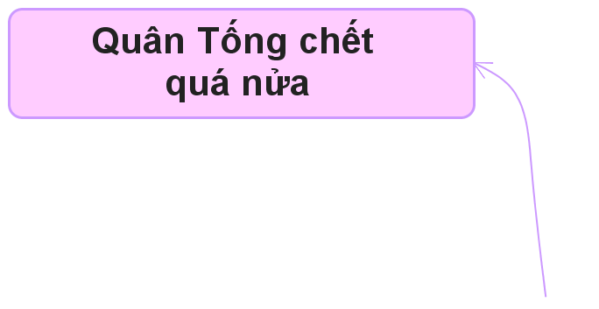
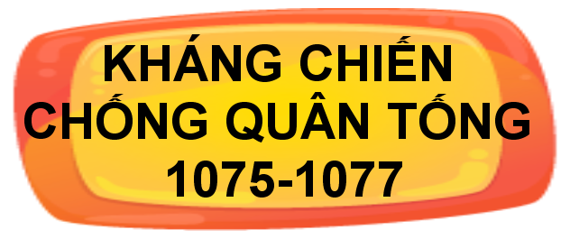
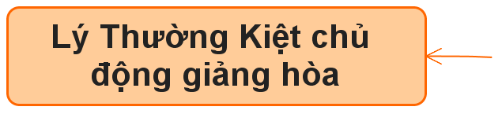

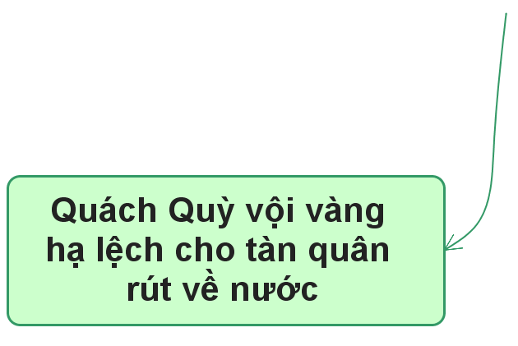

Slide 26
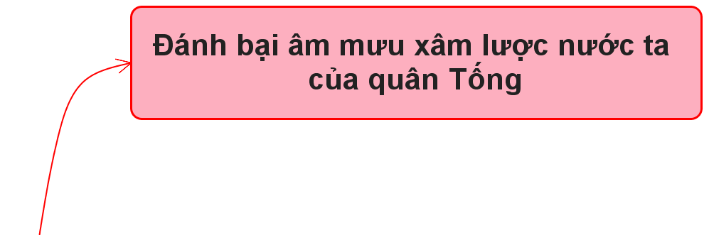
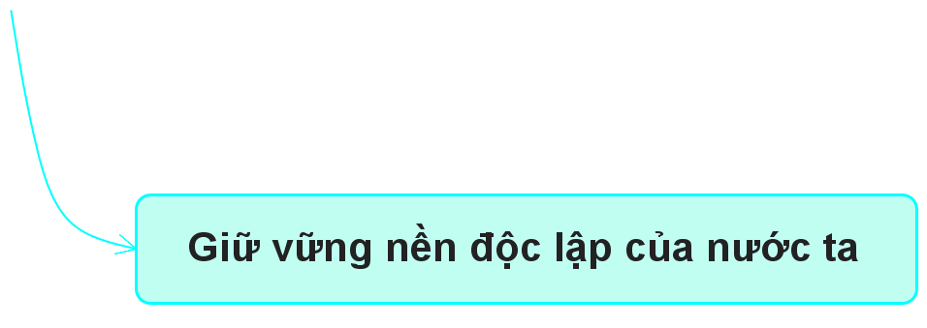
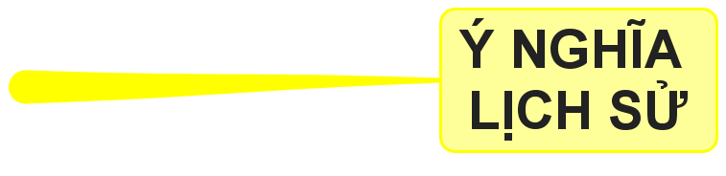

Slide 27
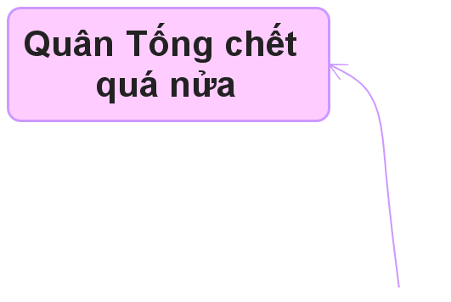
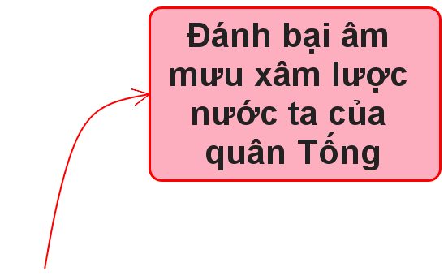
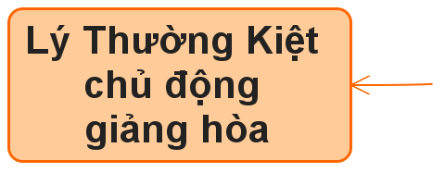
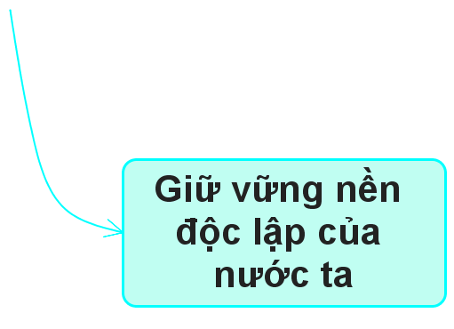
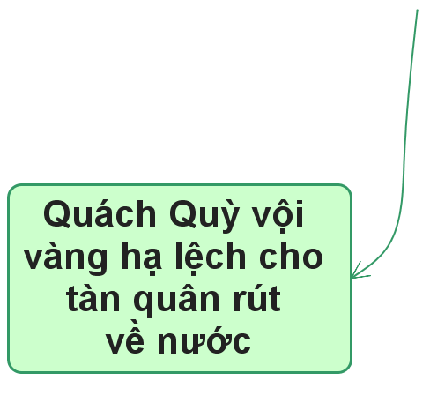

Slide 28
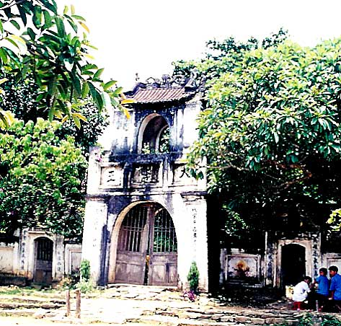
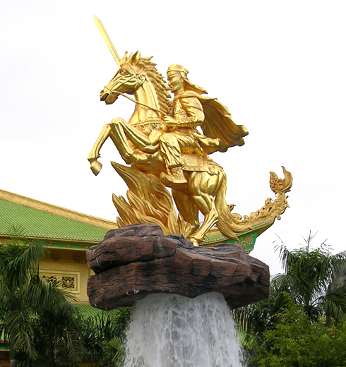
Đền thờ Lý Thường Kiệt ở Thanh Hóa
Tượng Lý Thường Kiệt

Slide 29
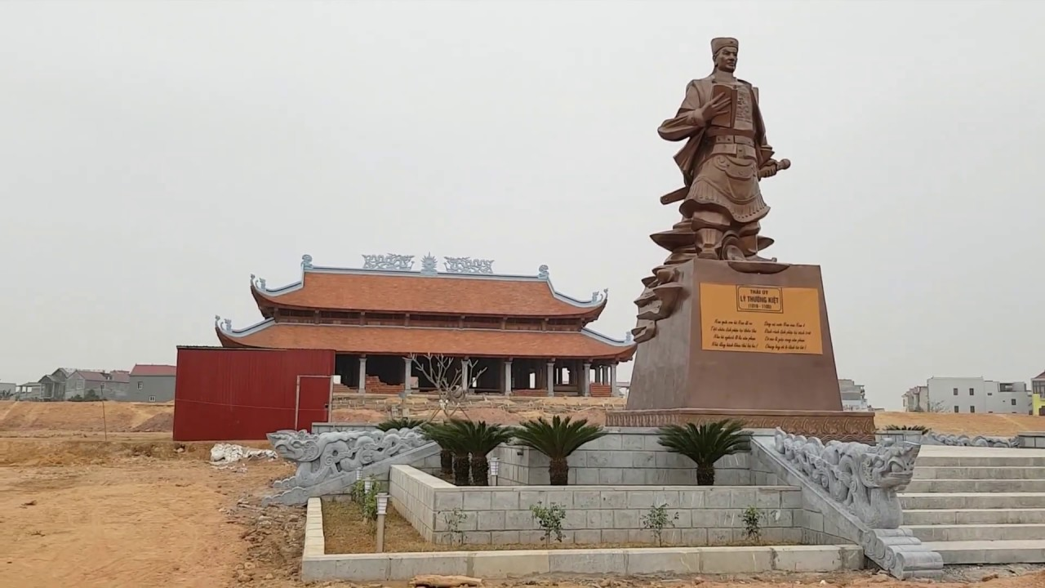
Khu di tích và đền thờ Lý Thường Kiệt (Bắc Ninh)

Slide 30
BÀI HỌC
Dưới thời nhà Lý, bằng trí thông minh và lòng dũng cảm, nhân dân ta dưới sự chỉ huy của Lý Thường Kiệt, đã bảo vệ được nền độc lập của đất nước trước sự xâm lược của nhà Tống.

Slide 31

VẬN DỤNG
TRÒ CHƠI Ô CHỮ

Slide 32
1
Đ | Ó | N | G | B | È
N
H
Ư
N
G
U
Y
Ệ
T
2
H | A | I
3
Q | U | Â | N | L | Ư | Ơ | N | G
4
S | Ô | N | G | C | Ầ | U
5
G | I | Ả | N | G | H | Ò | A
Q | U | Á | C | H | Q | U | Ỳ
6
T | H | Á | O | C | H | Ạ | Y
7
L | Ý | T | H | Ư | Ờ | N | G | K | I | Ệ | T
8
T | Ố | N | G
9
7/Khiếp đảm trước sự tấn công của quân ta, giặc đã làm gì ?
9/ Tên của quân xâm lược phương Bắc tiến đánh nước ta lần thứ hai ?
1/Quách Quỳ cho quân làm gì để vượt sông ?
3. Cuối năm 1075, Lý Thường Kiệt chia quân bất ngờ đánh vào nơi tập trung nào của nhà Tống?
8/Vị tướng tài giỏi của nước ta chỉ huy trận chiến phòng tuyến sông Như Nguyệt là ai?
6/Ai chỉ huy quân Tống?
4. Tên con sông hiện nay, diễn ra trận tuyến phòng chống quân xâm lược Tống lần hai ?
2/ Đây là cuộc kháng chiến chống quân xâm lược nhà Tống lần thứ mấy ?
5/ Để mở lối thoát cho giặc, Lý Thường Kiệt đã chủ động làm gì?

Slide 33
Bài 11: Cuộc kháng chiến chống quân Tống xâm lược
lần thứ hai (1075 – 1077)/ tr 34
Nguyên nhân:
Sau thất bại lần thứ nhất (981), nhà Tống chưa từ bỏ âm mưu xâm lược nước ta.
- Từ năm 1068, nhà Tống ráo riết chuẩn bị xâm lược nước ta
2. Diễn biến:
- Cuối năm 1075, Lý Thường Kiệt cho quân bất ngờ đánh vào nơi tập trung quân lương của nhà Tống.
- Cuối năm 1076, nhà Tống kéo sang nước ta thua trận tại phòng tuyến sông Như Nguyệt.
3. Kết quả: Nền độc lập được giữ vững

Slide 34
Nhiệm vụ sau bài học:
Về nhà các con ôn lại bài và tập trả lời câu hỏi:
+ Dựa vào lược đồ em hãy kể lại cuộc chiến đấu bảo vệ phòng tuyến trên bờ phía Nam sông Như Nguyệt của quân ta?
+ Nêu kết quả của cuộc kháng chiến chống quân Tống xâm lược lần thứ hai
- Chuẩn bị bài sau: Bài 12 Nhà Trần thành lập.

